Slide 1
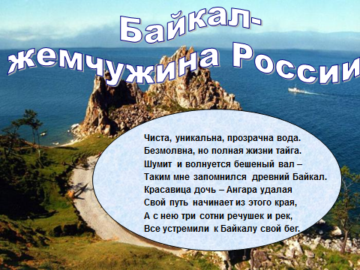

Slide 2
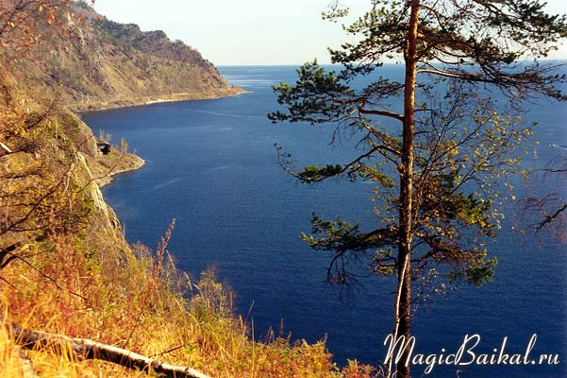
В народе говорят «Кто Байкала не видел, тот в Сибири не бывал»
Учитель географии МОАУ «Гимназия№1» г. Оренбург Жунусова Надежда Ивановна 2019

Slide 3
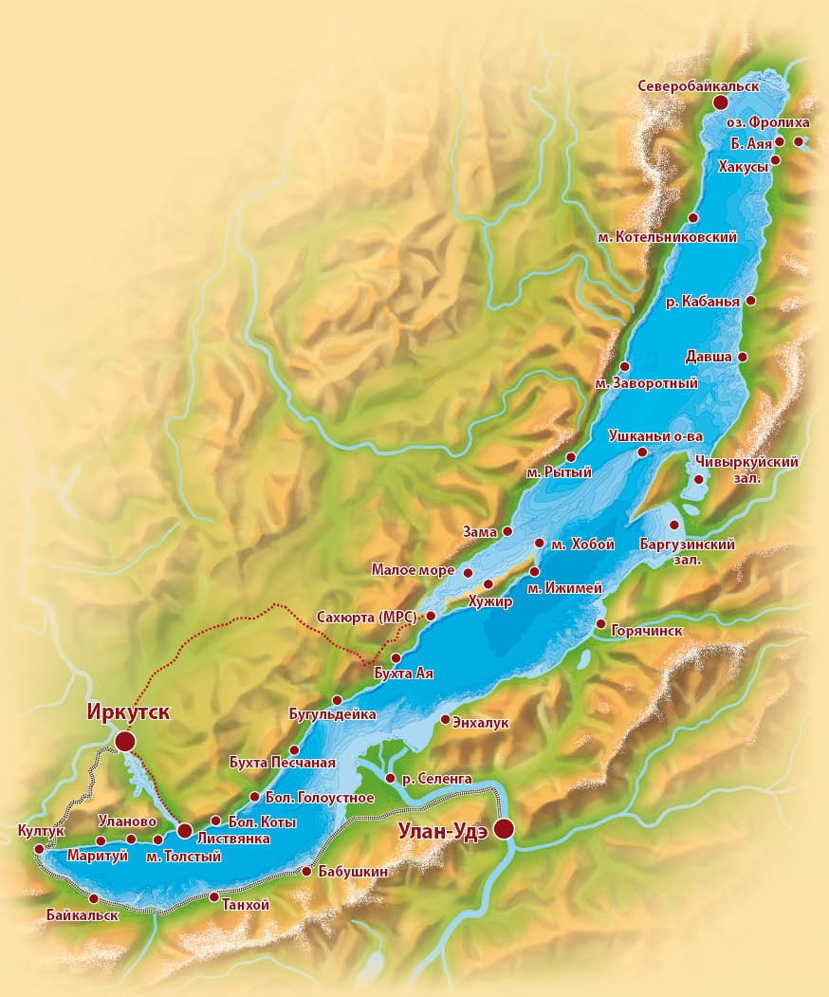
Байкал- мировая достопримечательность. Ему нет равных в мире по возрасту, глубине, запасам и свойствам пресной воды, многообразию и эндемизму органической жизни.

Slide 4
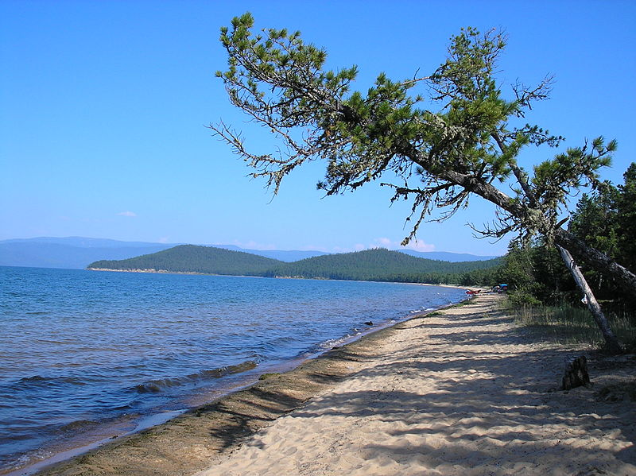
Бай-Куль - богатое озеро.
Байгал - богатый огонь.
Байгал Далай - большое озеро.
- Байгал-Нуур
- Бэйхай - Северное море.
Название озера

Slide 5
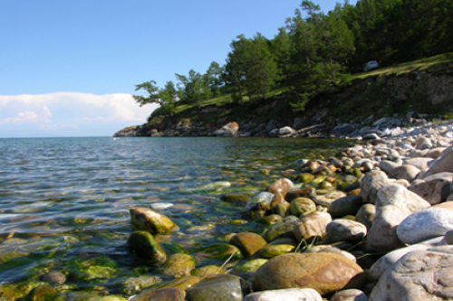
Возраст озера
25 млн. лет

Slide 6
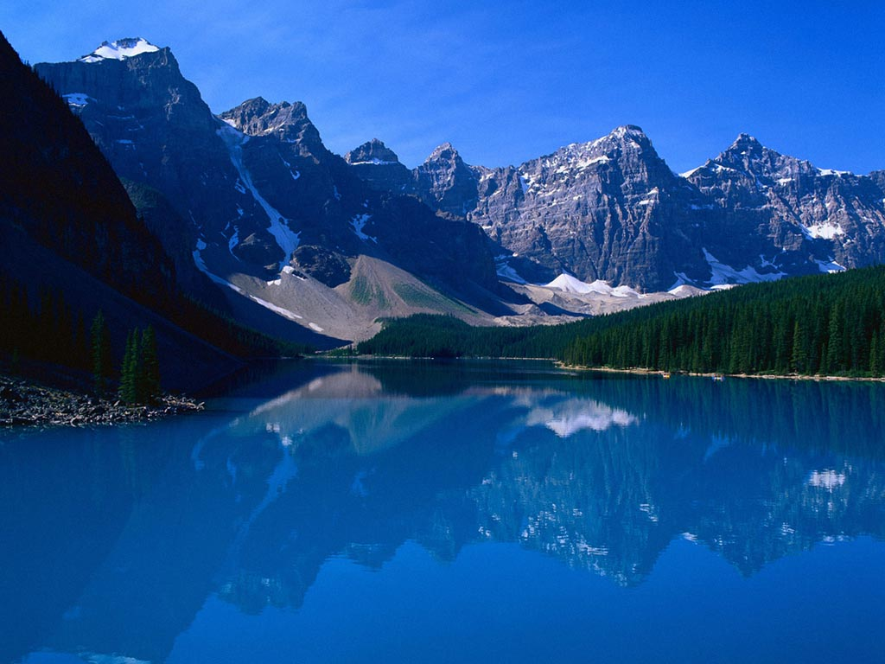
Байкал – самое глубокое озеро планеты Земля. Максимальная глубина озера 1642 м.

Slide 7
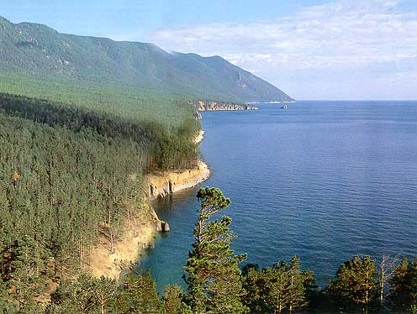
В Байкал впадают 336 рек и ручьев, а вытекает одна Ангара.

Slide 8
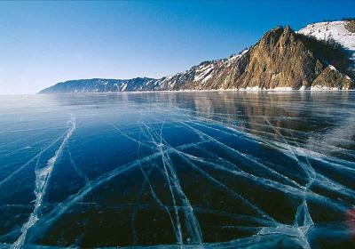
Прозрачность воды 40 м., толщина льда 1-1,5м .При сильном морозе трещины разрывают лед, Благодаря таким трещинам рыба в озере не погибает от недостатка кислорода.

Slide 9
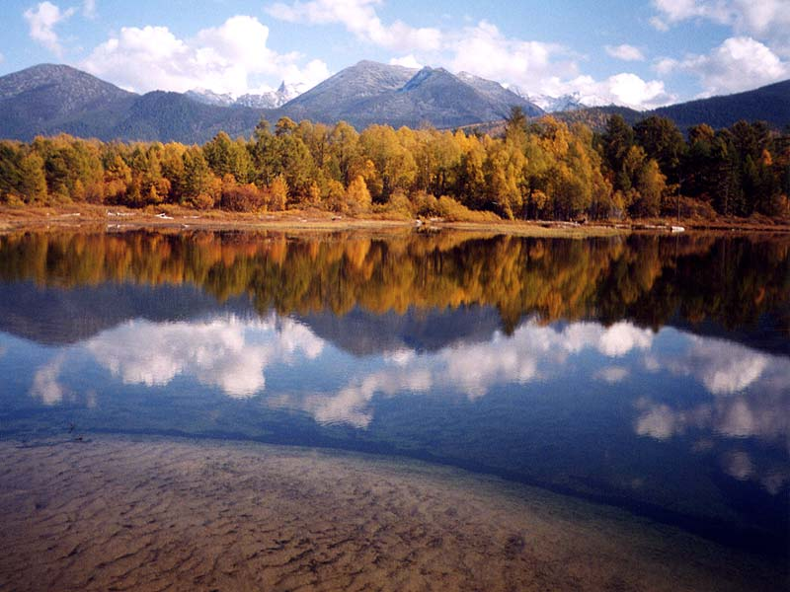
Байкальские ветры, которые имеют собственные названия — баргузин, сарма, верховик, култук

Slide 10
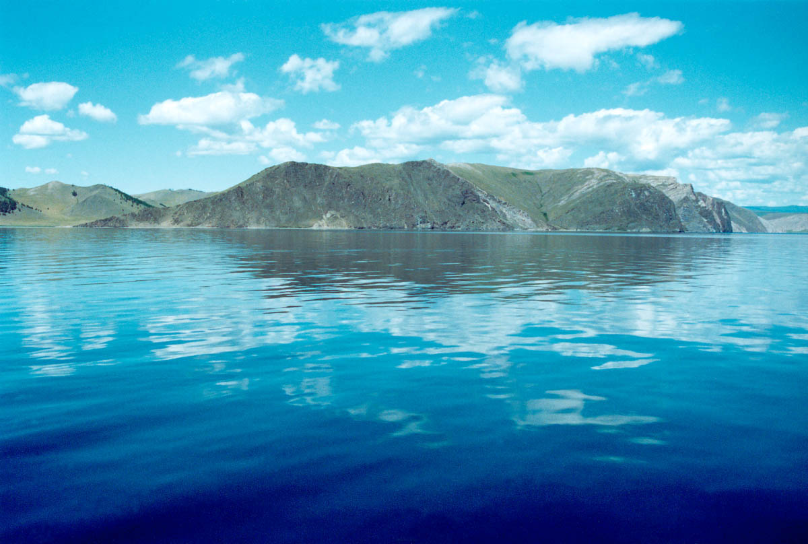
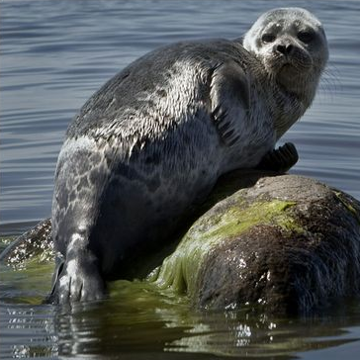
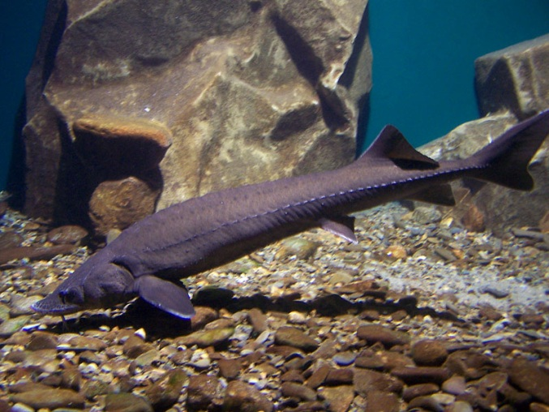
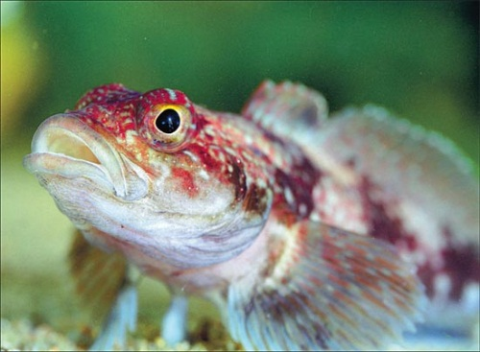
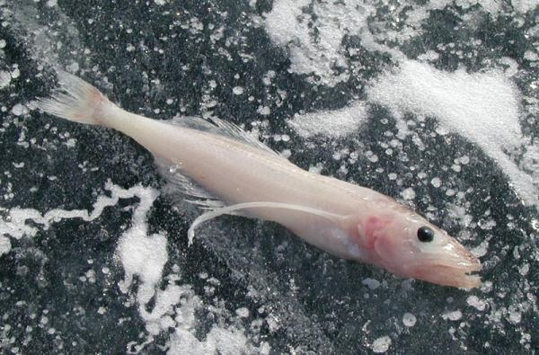
ёёё
В Байкале обитает 2 630 видов и разновидностей растений и животных, 2/3 которых являются эндемиками

Slide 11
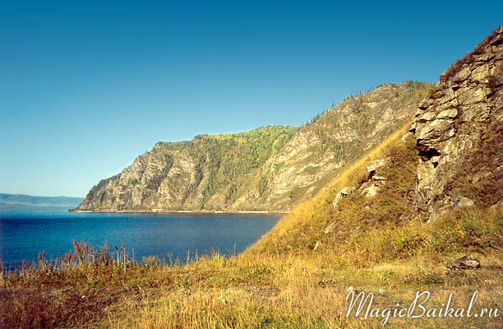



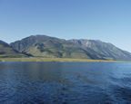



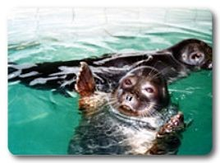



Фауна Байкала 1550 видов животных,
75% обитателей Байкала – эндемики, в том числе: байкальская нерпа, голомянка, байкальский омуль.

Slide 12
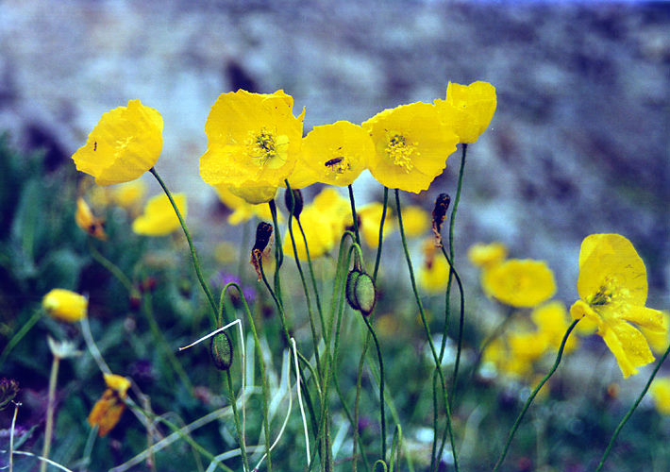
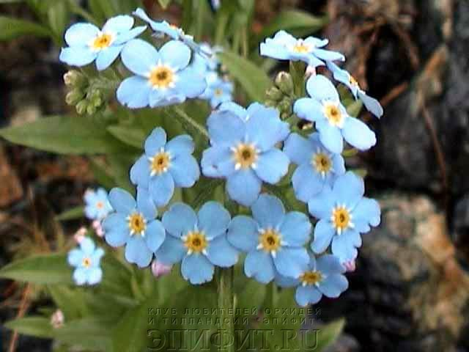
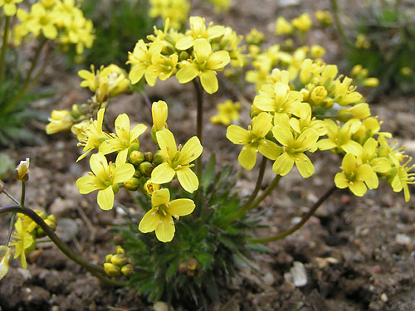
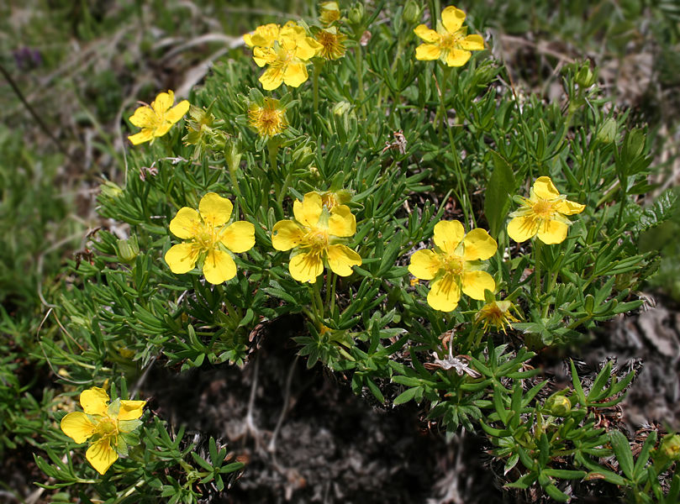
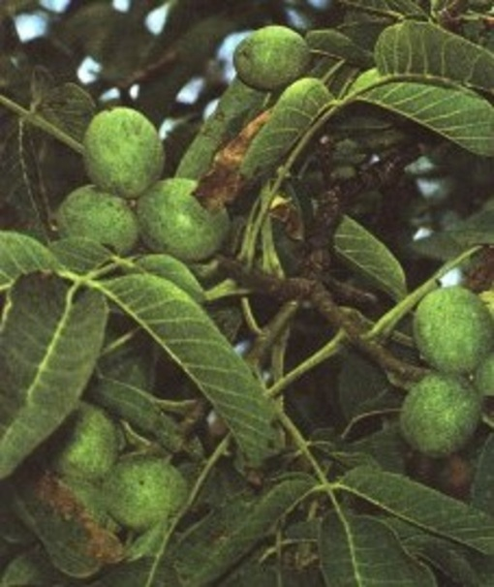
Эндемики растительного мира Байкала
Желтый мак
Незабудка
Лапчатка
Грецкий орех
Крупка и др.

Slide 13
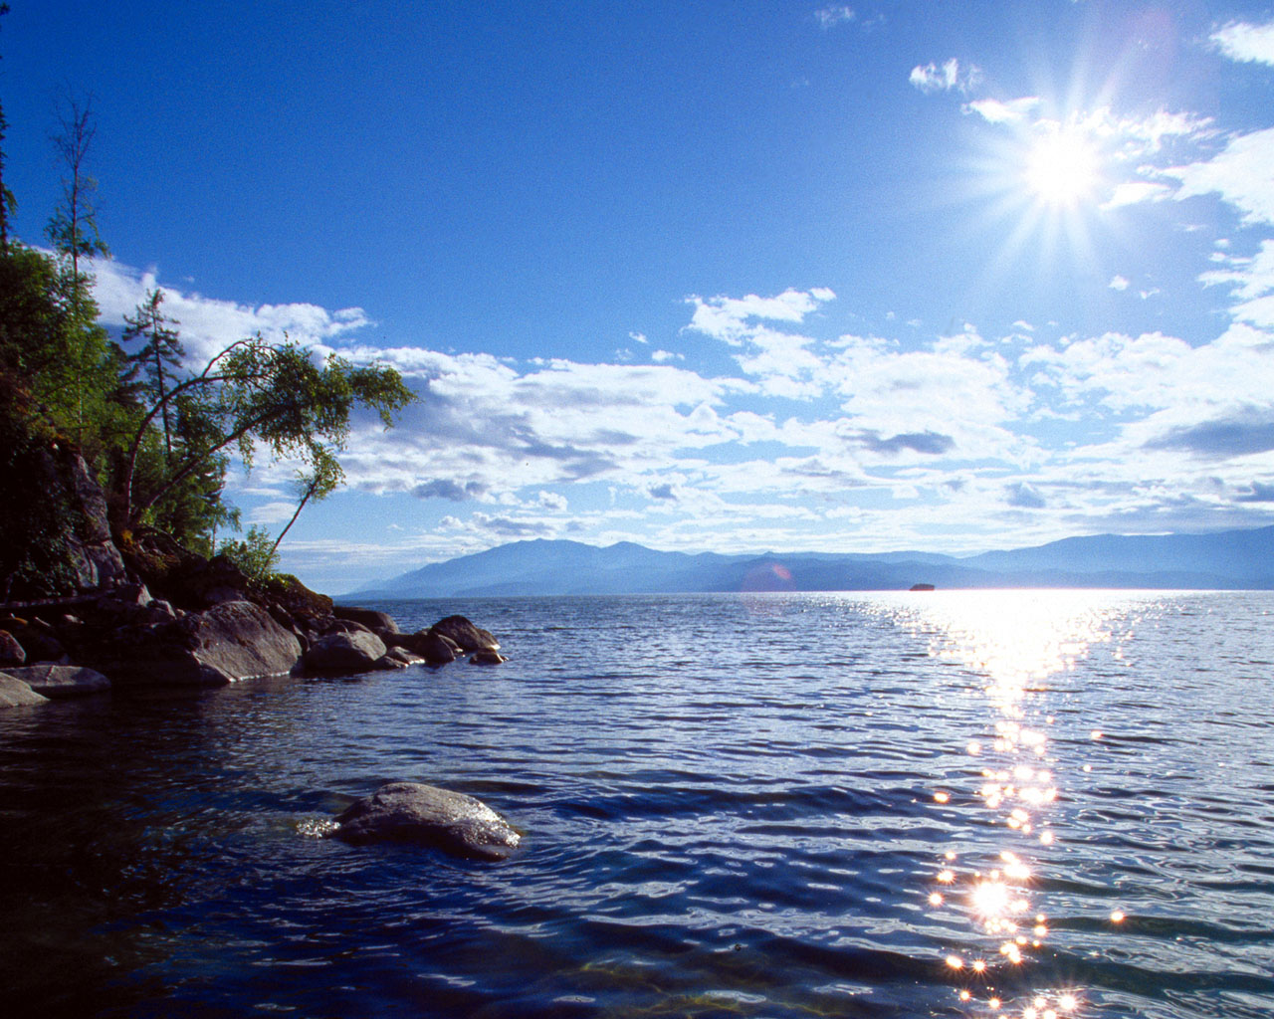
Проблемы Байкала
Когда ты болеешь – все мы больны, Байкал, ты – хрустальная печень страны!
И кто-то добавил из глубины:
Байкал-заповедная совесть страны.
А. Вознесенский

Slide 14
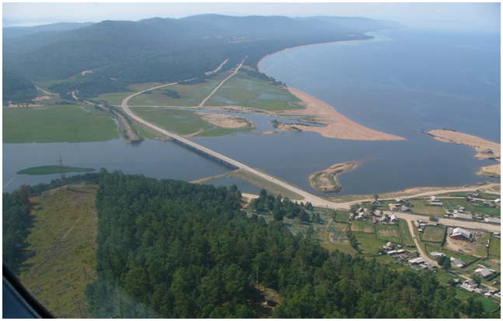
Строительство поселений и предприятий на побережье Байкала.

Slide 15
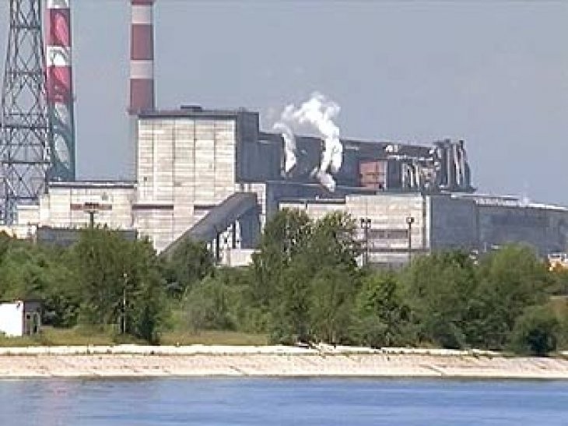
Байкальский целлюлозно-бумажный комбинат (БЦБК)

Slide 16
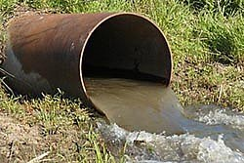
Сбросы
Минеральные вещества практически не разрушаются или разлагаются очень медленно. Вследствие этого зона загрязнения непрерывно растет.

Slide 17
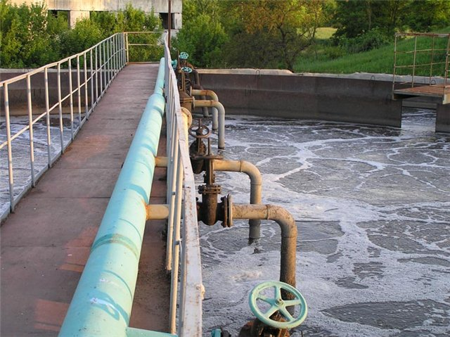
До 90% видов, обитающих на дне озера в 20-километровой прибрежной полосе, уже исчезло.

Slide 18
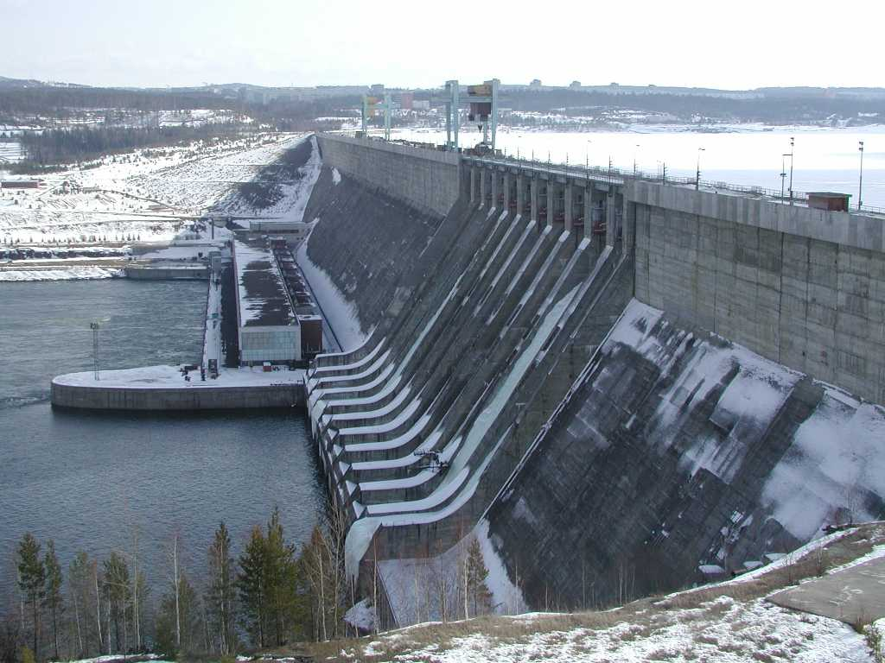
Каскад ГЭС на Ангаре повышает температуру воды в озере.

Slide 19
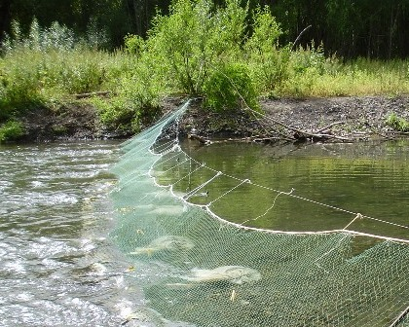
Браконьерство – серьёзная проблема Байкала.

Slide 20
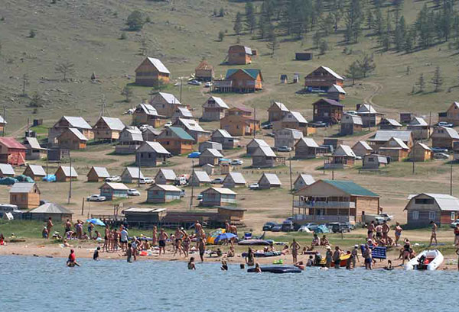
Проблема неорганизованного туризма.

Slide 21
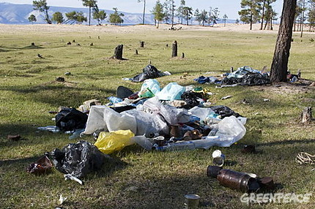
Такие картины можно наблюдать на побережье.

Slide 22
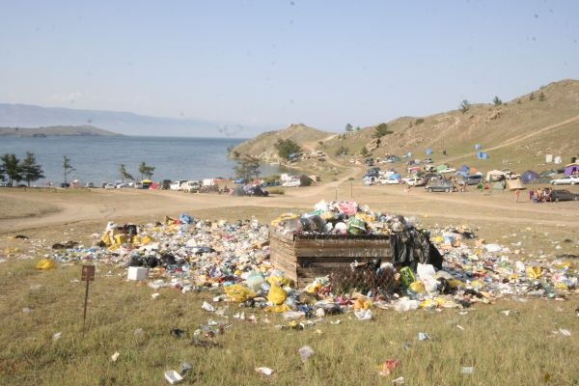
Страдают темнохвойные и особенно пихтовые леса -происходит массовое усыхание древостоев (40 тыс. га из них погибло безвозвратно). У других пород уменьшается прирост древесины, снижается плодоношение.

Slide 23
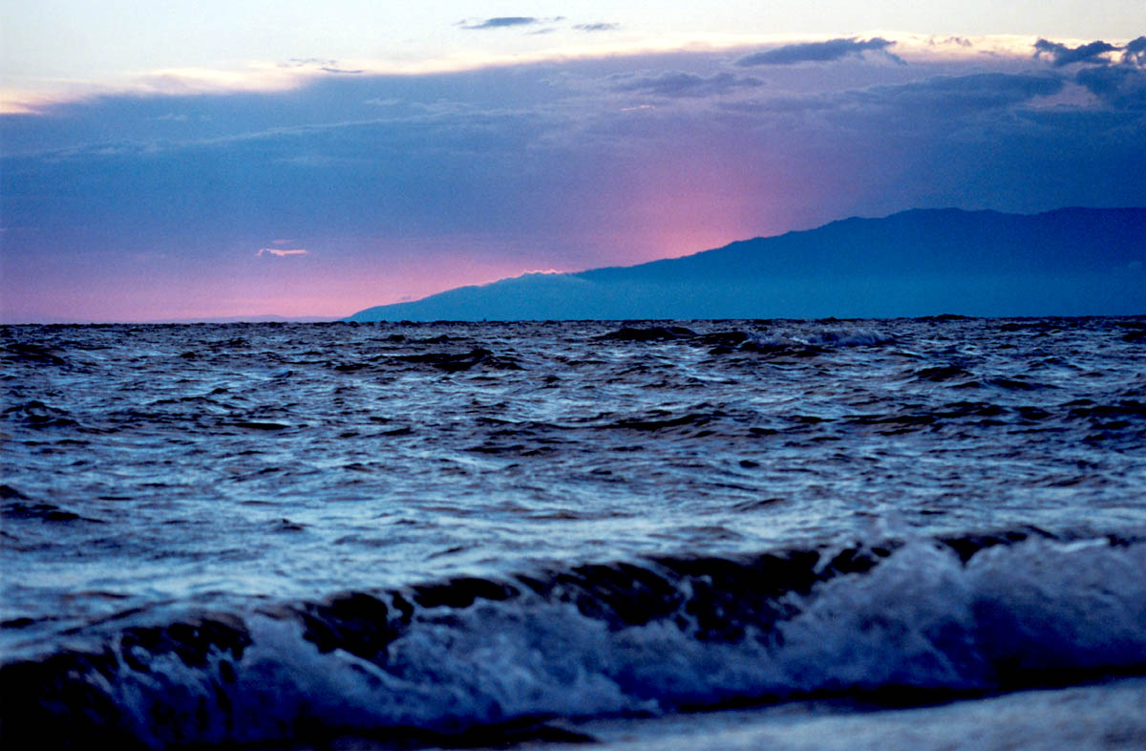
С тревогой смотрю я в завтрашний день:
Будут ли жить там омуль, тюлень?
Как сохранить заповедное озеро,
Чтоб его воды не «целлюлозило»…
.

Slide 24
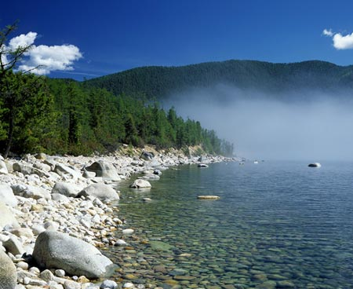
Охрана Байкала
На побережье созданы три заповедника: Баргузинский, Байкало-Ленский, Байкальский; два национальных парка и шесть заказников.

Slide 25
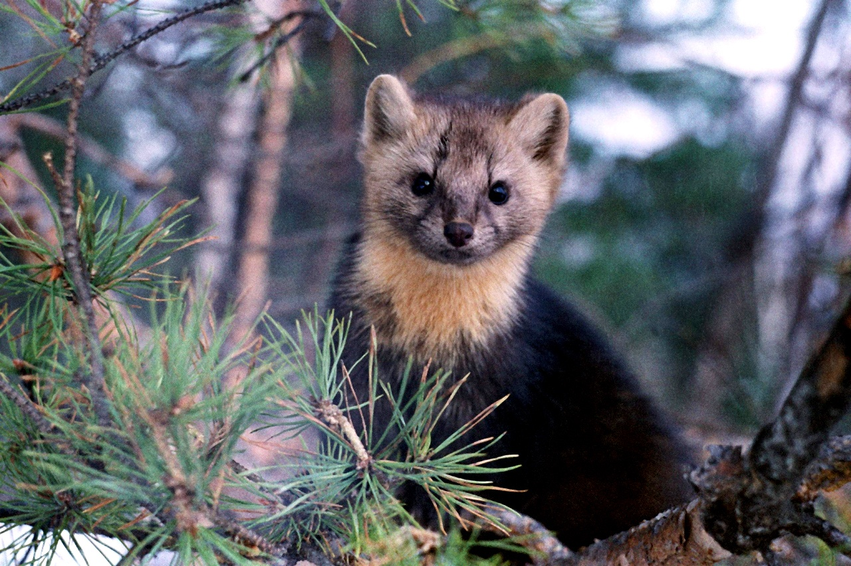
Баргузинский заповедник учрежден в 1916г.

Slide 26
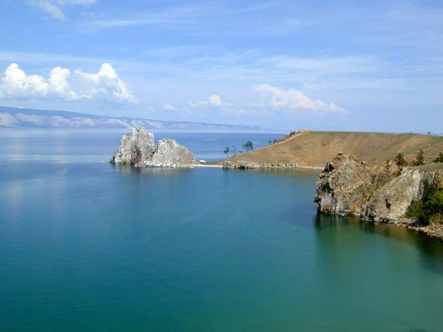
1. усилить внимание к вопросам
охраны природы и обеспечения
рационального использования
природных ресурсов озера;
Меры защиты
3. усилить внимание к вопросам по
предотвращению загрязнений и
засоления почв, поверхностных и
подземных вод озера;
2. установить систематический
контроль за использованием
предприятиями и организациями
земель, вод, лесов, недр и других
природных богатств Байкала;
4.запретить размещение,
строительство и
ввод в эксплуатацию
предприятий, водозаборных
сооружений,
влияющих на состояние вод
Байкала.

Slide 27
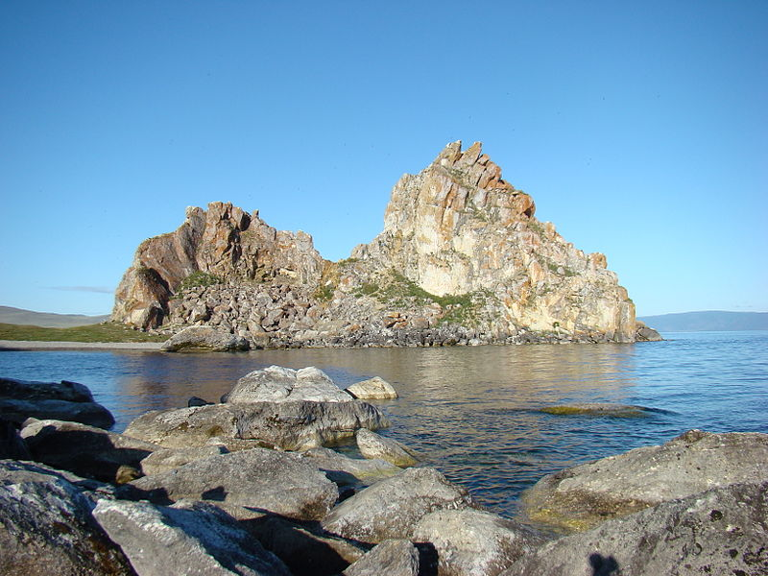

Байкал — территория Всемирного природного наследия ЮНЕСКО

Slide 28
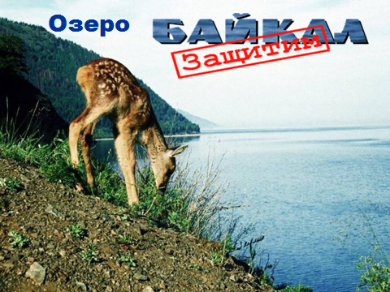

Озеро

